Slide 1

COMPUTER
信息技术基础项目化教程
信息技术基础(Windows11+WPS Office）

Slide 2
单元2 WPS Office文字处理软件
任务2.1 排版学习资料《七律·长征》
目录
任务2.2 制定垃圾分类主题海报
CONTENTS
任务2.3 制作简约型表格个人简历
任务2.4 制作产品订购单
任务2.5 批量制作学生信息卡
任务2.6 制作感动中国人物事迹宣传册

Slide 3
教学目标
具备熟练地使用 WPS Office 文字进行文档的编辑和排版，包括文字输入、格式调整、
段落设置等能力
1
掌握 WPS Office 文字的基本概念和界面布局及其主要功能和特点。
理解文档编辑的基本原理
2
知识
目标
能力
目标
采用演示法、讲授法、练习法、任务驱动法、项目化教学
教学
方法
素质目标
培养培养对WPS软件操作的的深入兴趣和探索精神，愿意持续学习和掌握新技术。
3
4

Slide 4
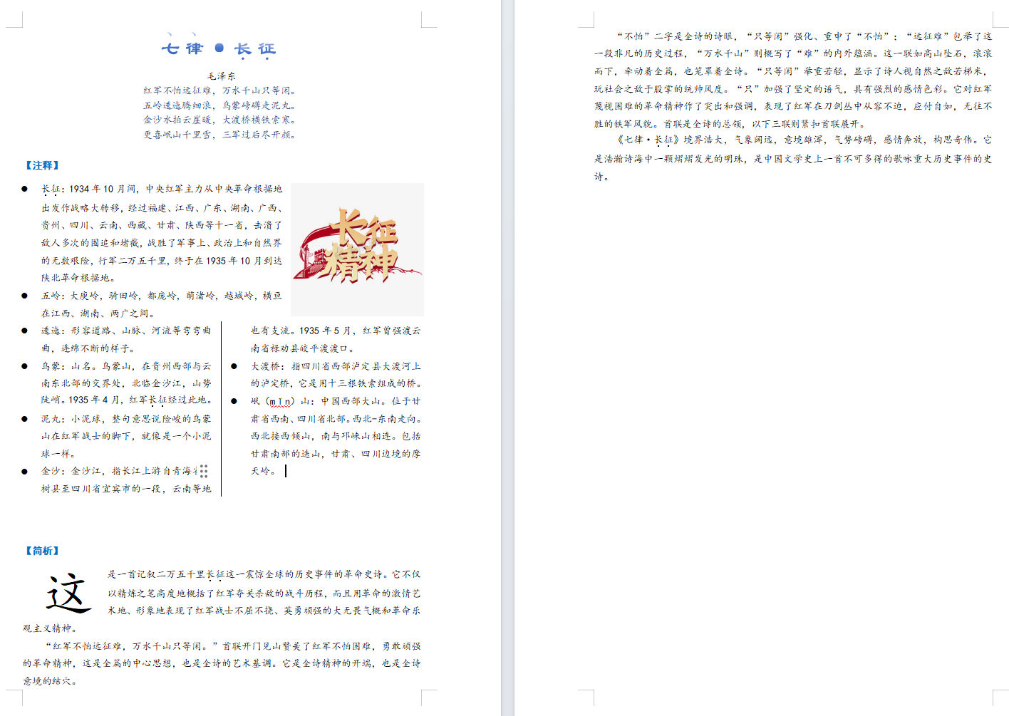
任务要求
排版学习资料《七律·长征》
新建空白文档，基于素材“七律长征.txt”，参照如图所示的排版效果。掌握页面
设置、字体、段落格式的设置、边框/底纹、分栏、项目符号、编号和查找与替换等操作。

Slide 5
学习目标
任务2.1 排版学习资料《七律·长征》
一
了解 WPS 文字
二
WPS 文本编辑基础
三
设置页面格式
四
设置字符格式
五
设置格式

Slide 6
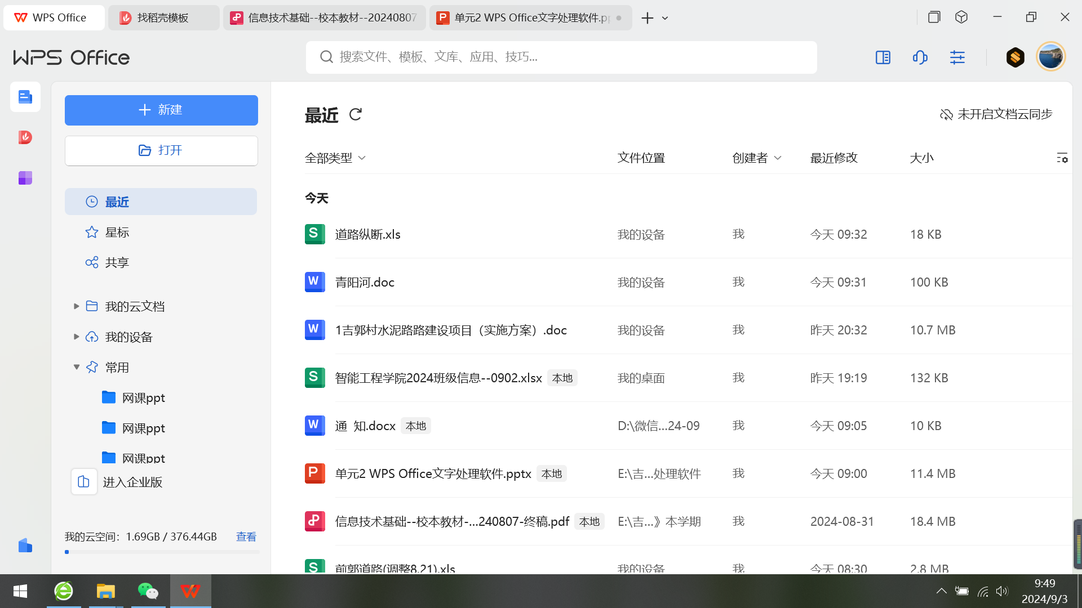
（一）了解 WPS 文字
1.WPS 文字的启动方式
（1）桌面快捷方式：
（2）程序菜单启动：
（3）打开已存文档：
（4）新建按钮：

Slide 7
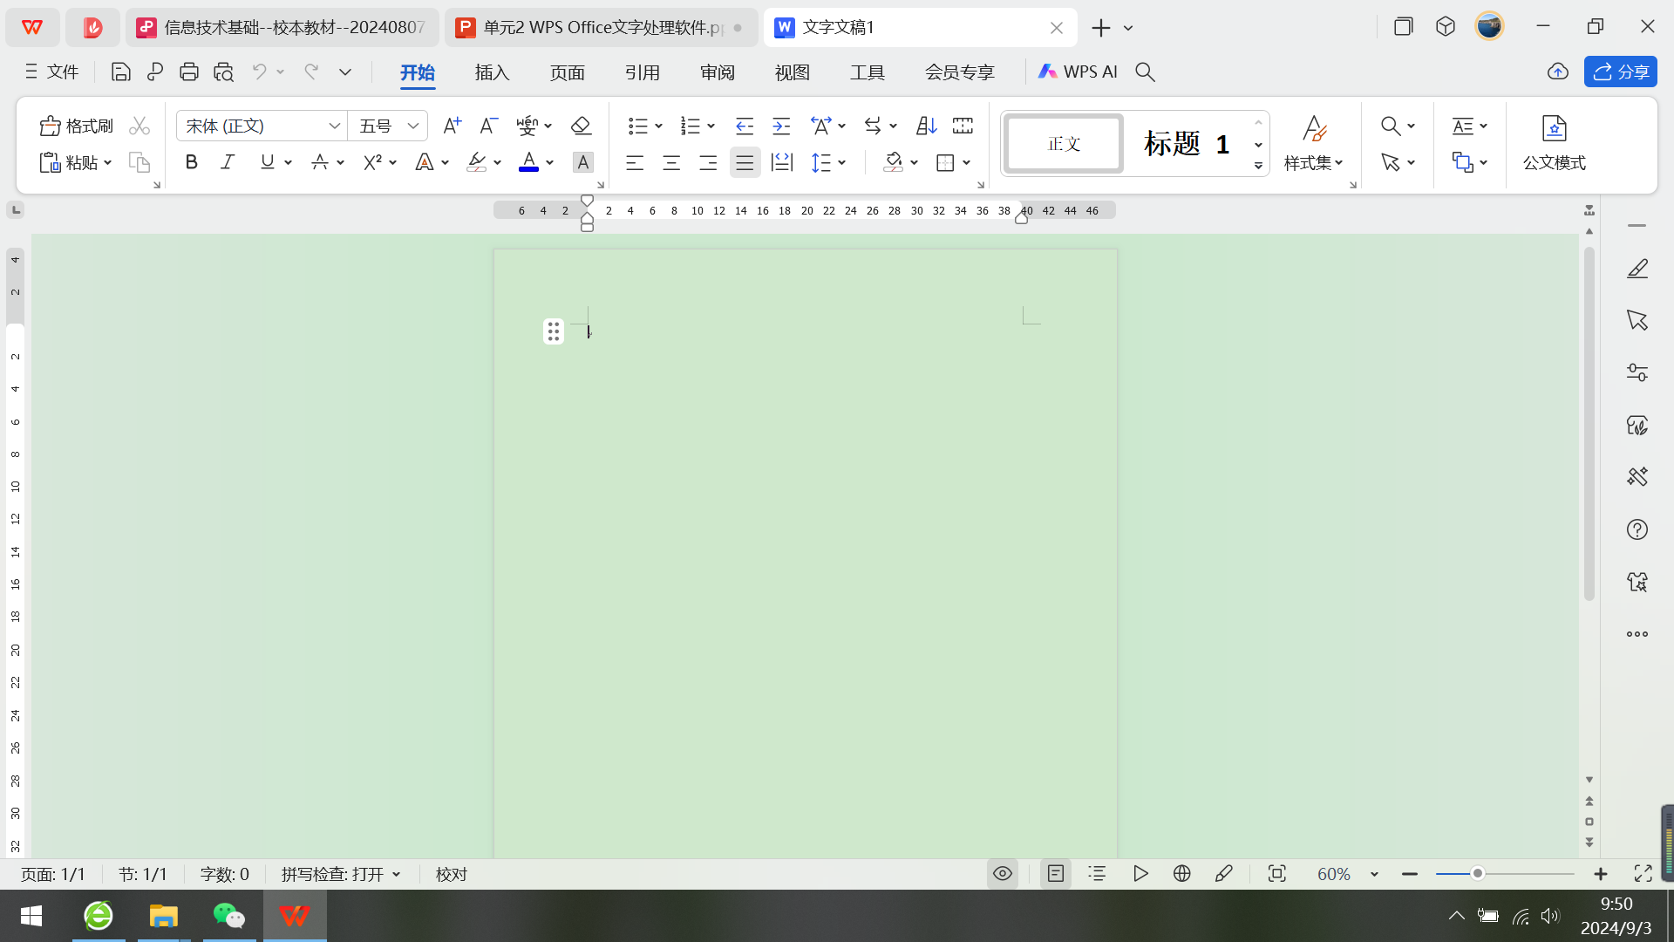
2.WPS 文字的工作窗口构成

Slide 8
3、WPS 文字的保存方法
（1）快速工具栏保存：单击快速工具栏中的【保存】按钮。
（2）文件菜单保存：选择【文件】菜单下的【保存】选项。
（3）快捷键保存：使用<Ctrl+S>组合键进行快速保存。
4、WPS 文字的退出方式
（1）关闭按钮退出：单击窗口右上角的关闭按钮 。
（2）名称区退出：单击名称区右侧的关闭按钮 。
（3）文件菜单退出：选择【文件】菜单下的【退出】选项。
（4）快捷键退出：使用<Ctrl+F4>组合键快速退出 WPS 文字。

Slide 9
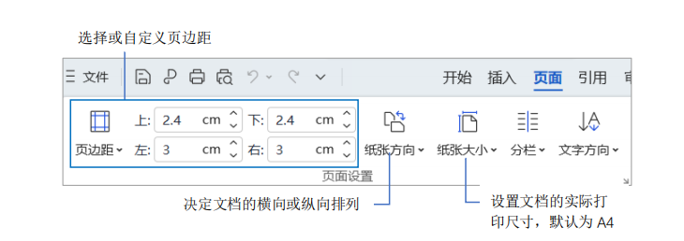
（二）WPS 文本编辑基础
（三）设置页面格式
1. 输入与删除文本
2. 文本选择
3. 文本复制
4. 文本移动
5. 文本粘贴
6. 恢复与撤销

Slide 10
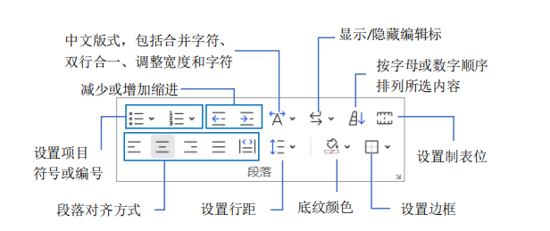
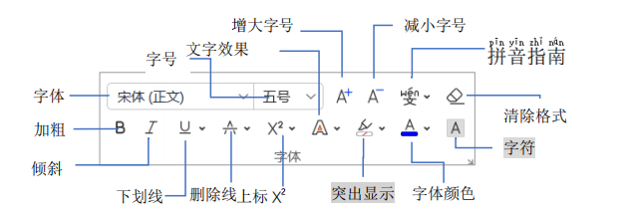
（四）设置字符格式
（五） 设置段落格式

Slide 11
WPS Office文字软件的基本操作方法和页面结构
01
课堂小结
页面设置、字符设置、段落设置、图片设置
02
分栏、替换查找、保存、退出、备份设置
03

Slide 12
COMPUTER
信息技术基础(Windows11+WPS Office）
THANKS

